Slide 1
A munkavégzés és a munka Tk.99.o
https://www.youtube.com/watch?v=FlQT1g2C3mo&list=PL0hWfPdqf_3bTJaDvEOz1BJx1L0NXhKhL&index=7
Videót nézzétek meg.

Slide 2
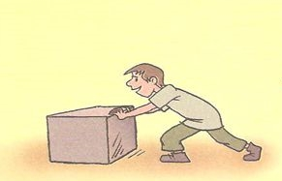
A munkavégzés
Az energia változással járó folyamatokat két nagy csoportba soroljuk:
hőátadás
munkavégzés
Egy testen fizikai értelemben úgy végezhetünk munkát, ha erőhatást fejtünk ki rá, melynek következtében a test elmozdul.

Slide 3
A munkavégzés közben bekövetkező energia változást munkának nevezzük. Jele: W
Ha a munkavégzés közben az erő nagysága állandó, és az elmozdulás kétszer, háromszor akkora, akkor a végzett munka is kétszer, háromszor nagyobb.
W ~ s
Ha a munkavégzés közben az elmozdulás ugyanakkora, de az erő kétszer, háromszor akkora, akkor a végzett munka is kétszer, háromszor nagyobb.
W ~ F

Slide 4
A munka mértékegysége és kiszámítása
Ha az elmozdulás és az erő iránya megegyezik, akkor a munkát az erő és az elmozdulás szorzataként számítjuk ki.
Munka=erő*elmozdulás
W=F*s
A munka mértékegysége:Nm, amelynek joule a neve. Jele: J
1J=1N*1m
Mivel a munka energiaváltozás, ezért az energia mértékegysége is joule.

